Slide 1



PRACTICO Nº4
LABORATORIO DE INFORMATICA
COLEGIO DEL PRADO
ANDREA GOMEZ
1”A” MINERIA
SOFIA FRIAS
2023

Slide 2
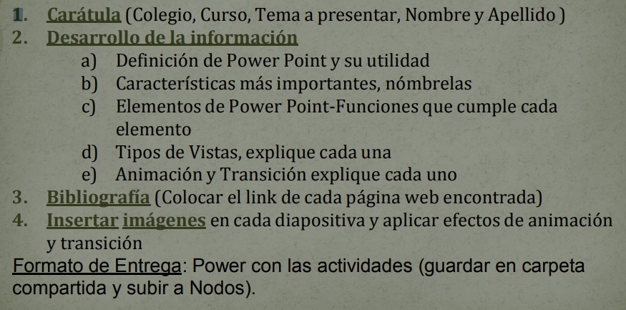
preguntas

Slide 3


DEFINICION DE POWER POINT Y SU UTILIDAD:
1_Es un software desarrollado por microsoft , que permite diseñar presentaciones mediante la combinacion de graficos, imágenes, video, texto y animaciones diapositivas
https://blog.hubspot.es/marketing/que-es-powerpoint#:~:text=PowerPoint%20es%20un%20software%20desarrollado,texto%20y%20animaci%C3%B3n%20en%20diapositivas.

Slide 4
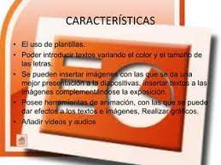
Caracteriticas importantes de power point:
2_

Slide 5

Elementos de power point y funcion :
INICIO:La pestaña Inicio contiene las características Cortar y pegar, las opciones Fuente y Párrafo y lo que necesita para agregar y organizar diapositivas. ttps:/h/support.microsoft.com/es-es/office/usar-la-cinta-en-powerpoint-para-mac-83816cc6-0410-45e2-a910-8b6a42ae2649#:~:text=1.,para%20agregar%20y%20organizar%20diapositivas
INSERTAR: El botón Insertar muestra cuántas imágenes tiene seleccionadas. https://support.microsoft.com/es-es/office/inserarea-unei-imagini-%C3%AEn-powerpoint-5f7368d2-ee94-4b94-a6f2-a663646a07e1#:~:text=El%20bot%C3%B3n%20Insertar%20muestra%20cu%C3%A1ntas,y%20moverla%20a%20donde%20desee.
DISEÑO: Los diseños de diapositiva contienen cuadros de formato, posicionamiento y marcador de posición para todo el contenido que aparece en una diapositiva. https://support.microsoft.com/es-es/office/-qu%C3%A9-es-un-dise%C3%B1o-de-diapositiva-99da5716-92ee-4b6a-a0b5-beea45150f3a#:~:text=Los%20dise%C3%B1os%20de%20diapositiva%20contienen,que%20aparece%20en%20una%20diapositiva..

Slide 6

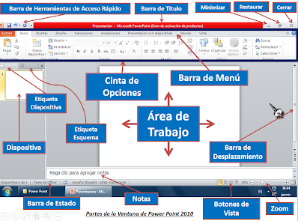
TRANSICION: es el afecto visual que se produce al pasar de una diapositiva a la siguiente durante una presentacion.
https://support.microsoft.com/es-es/office/agregar-transiciones-entre-diapositivas-3f8244bf-f893-4efd-a7eb-3a4845c9c971#:~:text=La%20transici%C3%B3n%20de%20diapositivas%20es,de%20los%20efectos%20de%20transici%C3%B3
ANIMACIONES: se refiere al movimiento de texto y objetos en la dispositiva
https://support.microsoft.com/es-es/office/agregar-transiciones-entre-diapositivas-3f8244bf-f893-4efd-a7eb-3a4845c9c971#:~:text=La%20transici%C3%B3n%20de%20diapositivas%20es,de%20los%20efectos%20de%20transici%C3%B3n
PRESENTACION DE DIAPOSITIVAS: permite transmitir un mensaje o una historia, se desglosa en diapositivas.
https://support.microsoft.com/es-es/office/tareas-b%C3%A1sicas-para-crear-una-presentaci%C3%B3n-de-powerpoint-efbbc1cd-c5f1-4264-b48e-c8a7b0334e36#:~:text=Las%20presentaciones%20de%20PowerPoint%20funcionan,ayudar%C3%A1n%20a%20explicar%20la%20historia.

Slide 7
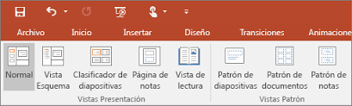

TIPOS DE VISTAS:
Vista normal. La visión normal se presenta cuando la luz es enfocada directamente sobre la retina y no al frente ni detrás de ella
https://medlineplus.gov/spanish/ency/esp_imagepages/19511.htm#:~:text=La%20visi%C3%B3n%20normal%20se%20presenta,claramente%20estando%20cerca%20o%20lejos
Vista Clasificador de diapositivas: permite ver las diapositivas en la pantalla en una cuadrícula que facilita la reorganización, u organizarlas en secciones, simplemente arrastrándolas y soltándolas donde quiera https://support.microsoft.com/es-es/office/elegir-la-vista-adecuada-para-una-tarea-en-powerpoint-21332d8d-adbc-4717-a2c6-e25a697b40e9#:~:text=El%20clasificador%20de%20diapositivas%20le,arrastr%C3%A1ndolas%20y%20solt%C3%A1ndolas%20donde%20quiera.
Vista Página de notas. provee un espacio para las notas de la presentación, en ocasiones, llamadas notas del expositor. https://edu.gcfglobal.org/es/powerpoint-2007/pagina-de-notas/1/#:~:text=La%20P%C3%A1gina%20de%20Notas%20provee,la%20presentaci%C3%B3n%20desde%20esta%20vista.

Slide 8

VISTA ESQUEMA: es como un esquema de los títulos y el texto principal de cada diapositiva. https://support.microsoft.com/es-es/office/crear-e-imprimir-una-presentaci%C3%B3n-en-la-vista-esquema-3516310c-c9c0-4d4f-8c11-2759313477a5#:~:text=La%20vista%20Esquema%20en%20PowerPoint,y%20un%20n%C3%BAmero%20de%20diapositiva.
VISTA CON PRESENTACION DE DIAPOSITIVAS: Puede ir a la vista Esquema desde la pestaña Vista de la cinta de opciones. https://support.microsoft.com/es-es/office/elegir-la-vista-adecuada-para-una-tarea-en-powerpoint-21332d8d-adbc-4717-a2c6-e25a697b40e9#:~:text=Puede%20ir%20a%20la%20vista%20Esquema%20desde%20la%20pesta%C3%B1a%20Vista,gui%C3%B3n%20gr%C3%A1fico%20de%20la%20presentaci%C3%B3n.
VISTA MODERADOR: permite ver la presentación con las notas del orador en un equipo, mientras que el público ve la presentación sin notas en otro monitor. https://support.microsoft.com/es-es/office/-qu%C3%A9-es-la-vista-moderador-98f31265-9630-41a7-a3f1-9b4736928ee3#:~:text=La%20vista%20Moderador%20le%20permite,dos%20monitores%20para%20una%20presentaci%C3%B3n.

Slide 9
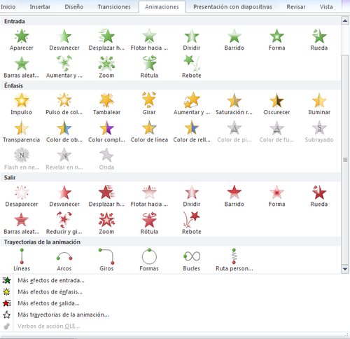

animacion y transicion
Una animación es un efecto especial que se aplica a un solo elemento de una diapositiva, como texto, forma, imagen, etc.
Una transición es el efecto especial que se produce al salir de una diapositiva y pasar a la siguiente durante una presentación.

